Slide 1


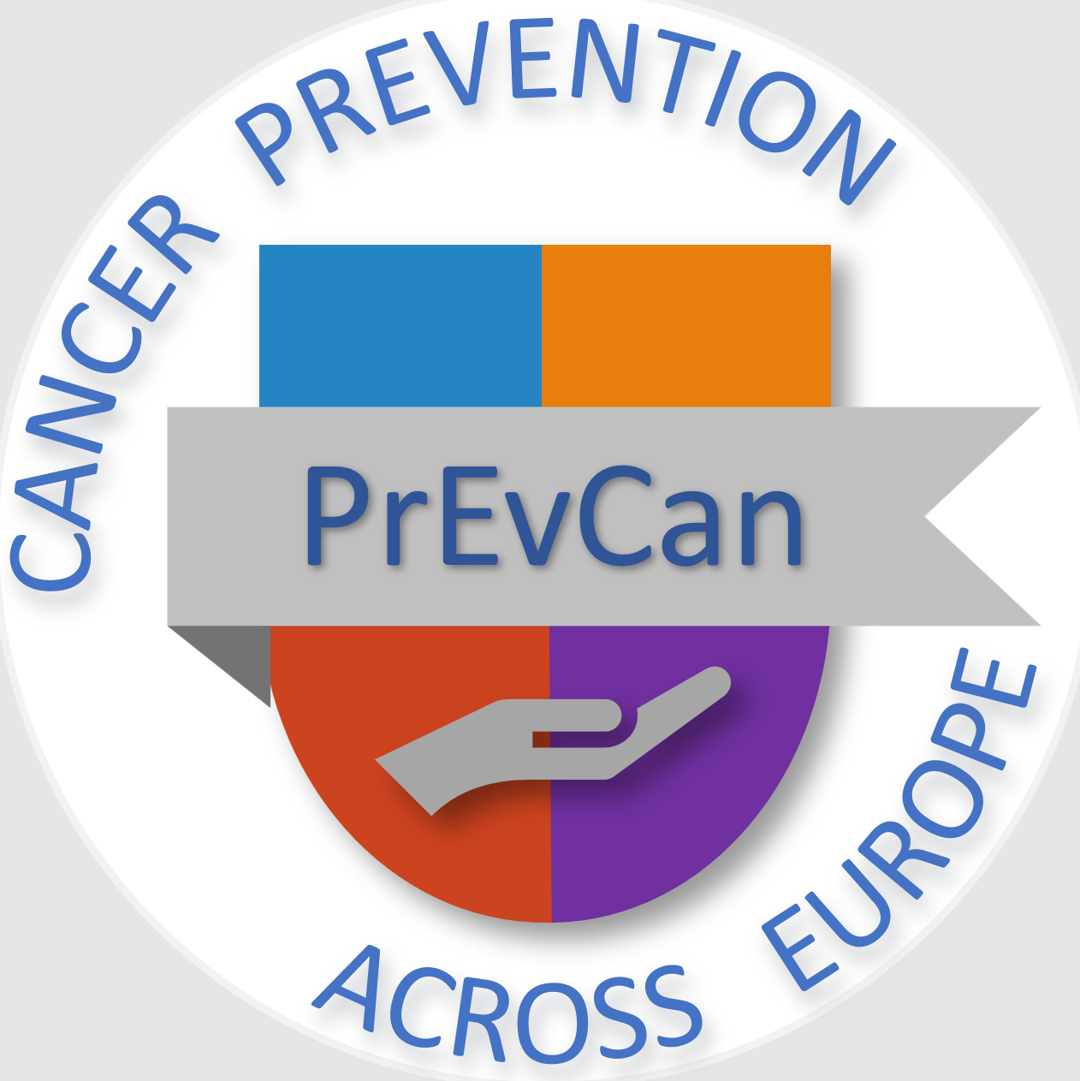


προστατευθείτε από καρκινογόνες
ουσίες στον τόπο εργασίας C
Μηνύματα
για επαγγελματίες υγείας
#PrEvCan #CANCERCODE
Η εκστρατεία PrEvCan© ξεκίνησε από την EONS
και διεξάγεται με βασικό συνεργάτη της εκστρατείας, το ESMO.
Περισσότερες πληροφορίες: www.cancernurse.eu/prevcan

Slide 2

Εισάγετε
το λογότυπο του οργανισμού
σας
προστατευθείτε από καρκινογόνες
ουσίες στον τόπο εργασίας C
Παρέχετε πάντοτε πληροφορίες σχετικά με την υγεία, στους ασθενείς και τους αγαπημένους τους και ενθαρρύνετε τους
να συμμετέχουν ενεργά στη φροντίδα τους.
#PrEvCan #CANCERCODE
Η εκστρατεία PrEvCan© ξεκίνησε από την EONS
και διεξάγεται με βασικό συνεργάτη της εκστρατείας, το ESMO.
Περισσότερες πληροφορίες: www.cancernurse.eu/prevcan

Slide 3

Εισάγετε
το λογότυπο του οργανισμού
σας
προστατευθείτε από καρκινογόνες
ουσίες στον τόπο εργασίας C
Αποφεύγετε την άμεση
επαφή με επικίνδυνα
φάρμακα όταν σχεδιάζετε
να μείνετε έγκυος, κατά τη διάρκεια της εγκυμοσύνης
ή του θηλασμού.
#PrEvCan #CANCERCODE
Η εκστρατεία PrEvCan© ξεκίνησε από την EONS
και διεξάγεται με βασικό συνεργάτη της εκστρατείας, το ESMO.
Περισσότερες πληροφορίες: www.cancernurse.eu/prevcan

Slide 4
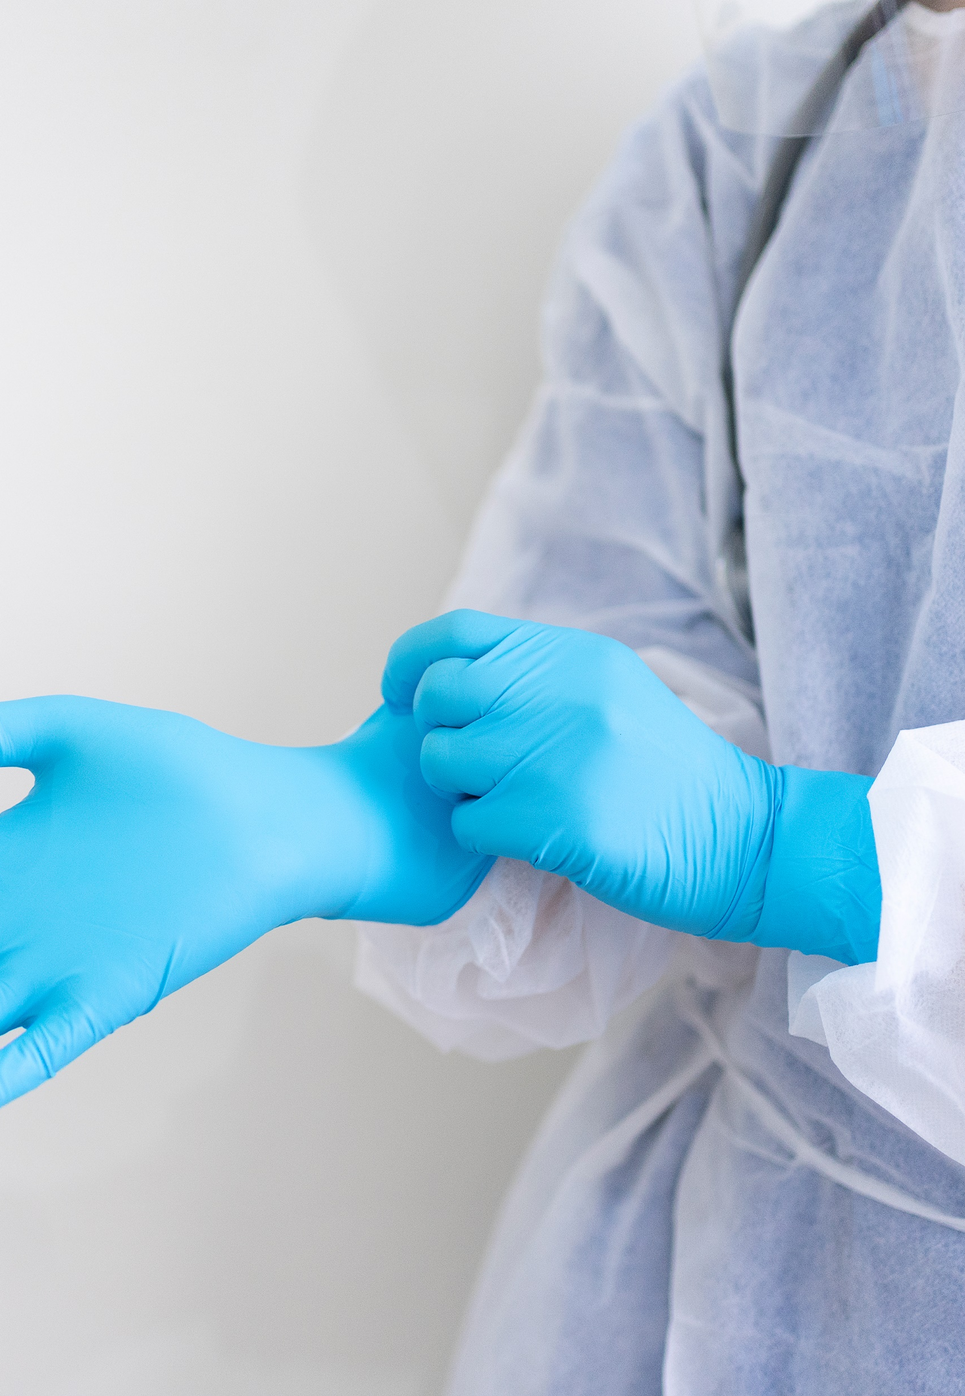
Εισάγετε
το λογότυπο του οργανισμού
σας
προστατευθείτε από καρκινογόνες
ουσίες στον τόπο εργασίας C
Όταν χειρίζεστε επικίνδυνα
αντικαρκινικά φάρμακα,
να ακολουθείτε
πάντα τα μέτρα προστασίας-
να χρησιμοποιείτε ατομικό προστατευτικό εξοπλισμό.
#PrEvCan #CANCERCODE
Η εκστρατεία PrEvCan© ξεκίνησε από την EONS
και διεξάγεται με βασικό συνεργάτη της εκστρατείας, το ESMO.
Περισσότερες πληροφορίες: www.cancernurse.eu/prevcan

Slide 5
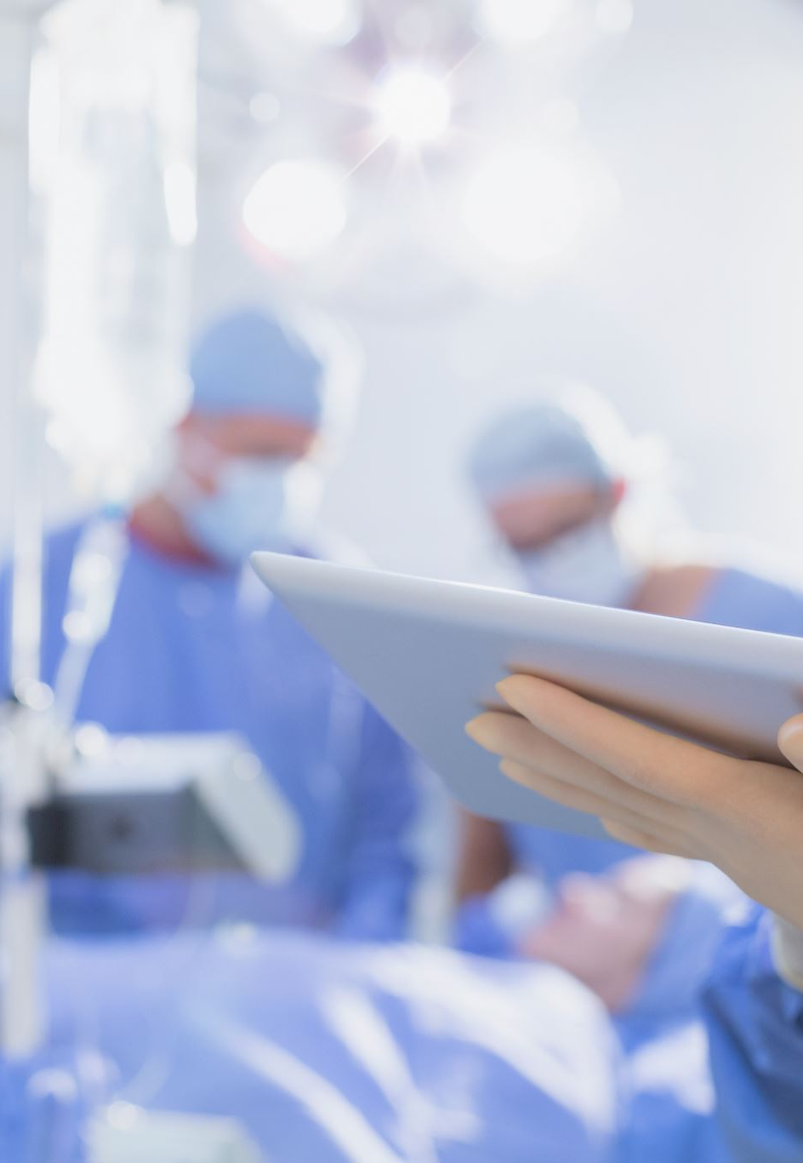
Εισάγετε
το λογότυπο του οργανισμού
σας
προστατευθείτε από καρκινογόνες
ουσίες στον τόπο εργασίας C
Επαγγελματική ασφάλεια
=
ασφάλεια των ασθενών
#PrEvCan #CANCERCODE
Η εκστρατεία PrEvCan© ξεκίνησε από την EONS
και διεξάγεται με βασικό συνεργάτη της εκστρατείας, το ESMO.
Περισσότερες πληροφορίες: www.cancernurse.eu/prevcan

Slide 6

Εισάγετε
το λογότυπο του οργανισμού
σας
προστατευθείτε από καρκινογόνες
ουσίες στον τόπο εργασίας C
Προωθήστε μια
κουλτούρα ασφάλειας
στο χώρο εργασίας σας.
#PrEvCan #CANCERCODE
Η εκστρατεία PrEvCan© ξεκίνησε από την EONS
και διεξάγεται με βασικό συνεργάτη της εκστρατείας, το ESMO.
Περισσότερες πληροφορίες: www.cancernurse.eu/prevcan

Slide 7

Εισάγετε
το λογότυπο του οργανισμού
σας
προστατευθείτε από καρκινογόνες
ουσίες στον τόπο εργασίας C
Να μιλάτε και να
ρωτάτε πάντα
εάν κάτι είναι ή φαίνεται
να είναι λάθος.
#PrEvCan #CANCERCODE
Η εκστρατεία PrEvCan© ξεκίνησε από την EONS
και διεξάγεται με βασικό συνεργάτη της εκστρατείας, το ESMO.
Περισσότερες πληροφορίες: www.cancernurse.eu/prevcan

Slide 8

Εισάγετε
το λογότυπο του οργανισμού
σας
προστατευθείτε από καρκινογόνες
ουσίες στον τόπο εργασίας C
Να ευχαριστείτε τους συναδέλφους που
εκφράζουν ανησυχίες
σχετικά με την ασφάλεια.
#PrEvCan #CANCERCODE
Η εκστρατεία PrEvCan© ξεκίνησε από την EONS
και διεξάγεται με βασικό συνεργάτη της εκστρατείας, το ESMO.
Περισσότερες πληροφορίες: www.cancernurse.eu/prevcan

Slide 9

Εισάγετε
το λογότυπο του οργανισμού
σας
προστατευθείτε από καρκινογόνες
ουσίες στον τόπο εργασίας C
Εισάγετε φωτογραφία σας
Προσαρμοσμένο κείμενο
#PrEvCan #CANCERCODE
Η εκστρατεία PrEvCan© ξεκίνησε από την EONS
και διεξάγεται με βασικό συνεργάτη της εκστρατείας, το ESMO.
Περισσότερες πληροφορίες: www.cancernurse.eu/prevcan

